Slide 1


PHÒNG GIÁO DỤC ĐÀO TẠO HUYỆN AN DƯƠNG
Trường Tiểu học Đại Bản 2
KÍNH CHÀO QUÝ THẦY CÔ
VỀ DỰ TIẾT ĐẠO ĐỨC CỦA LỚP 1B
GV Phạm Thị Quyên

Slide 2

KHỞI ĐỘNG:
Em cùng các bạn hát bài:
“Đến lớp học rất vui”
Sáng tác: Phi Thường

Slide 3
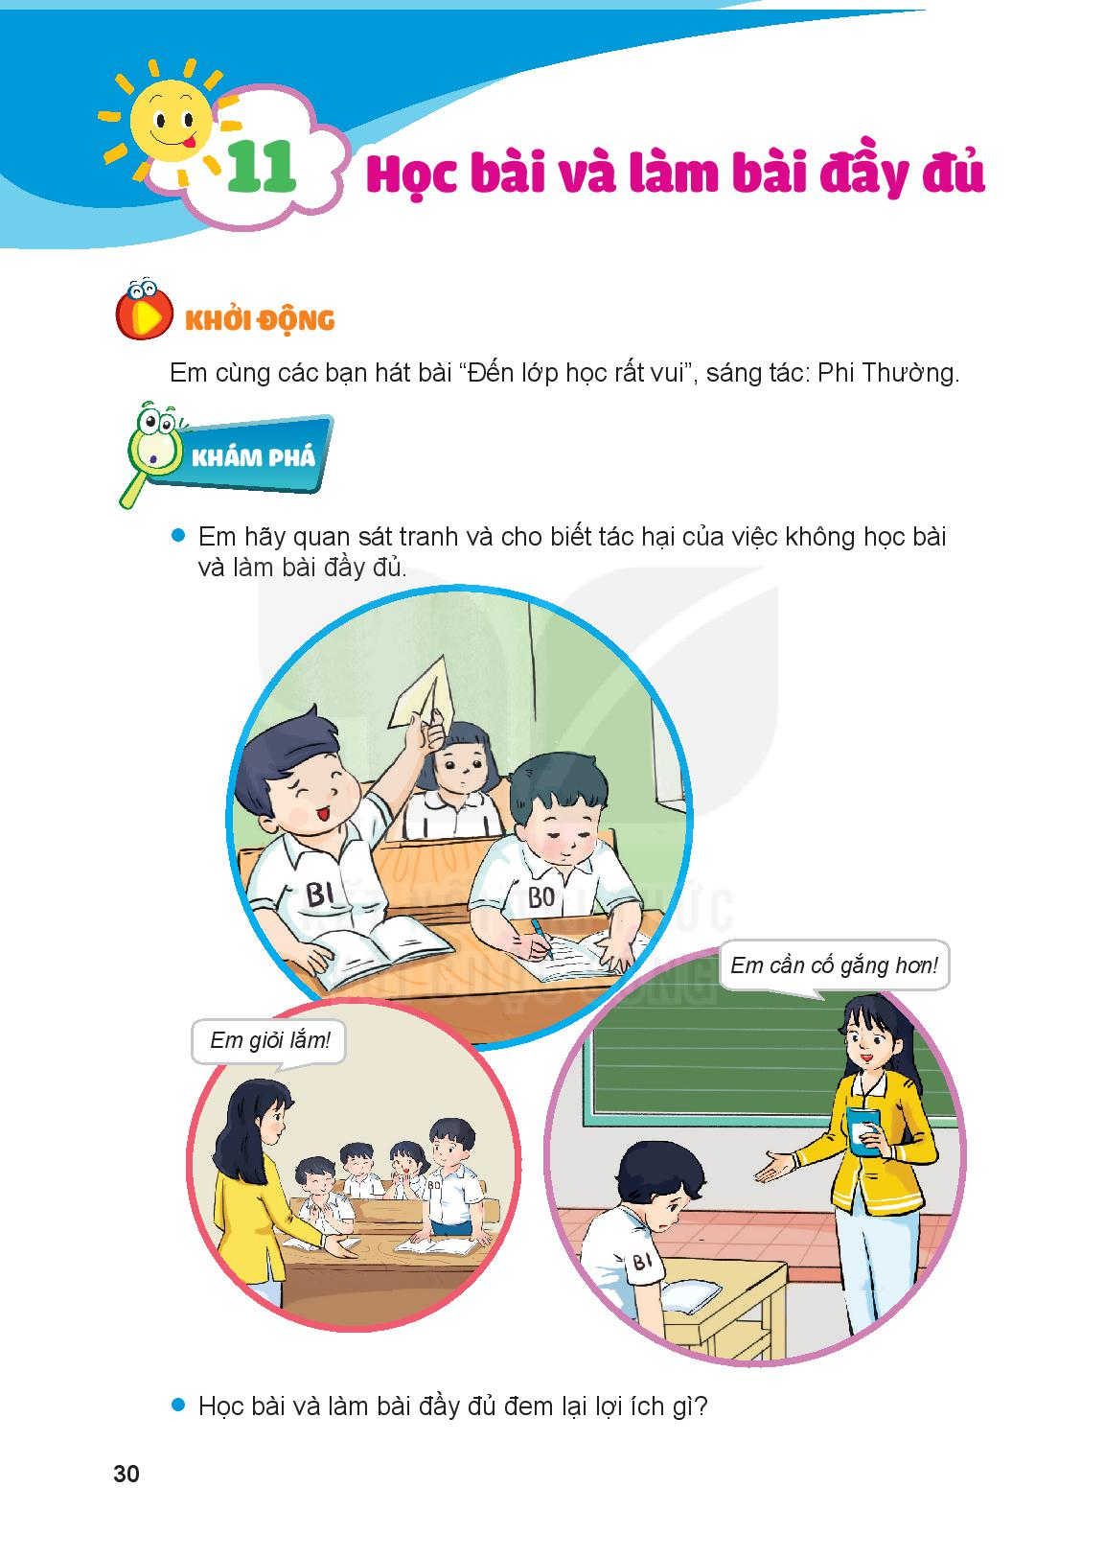
KHÁM PHÁ:
Em hãy quan sát tranh, thảo luận nhóm đôi và cho biết tác hại của việc không học bài và làm bài đầy đủ.

Slide 4
Học bài và làm bài đầy đủ đem lại lợi ích gì?
Học bài và làm bài đầy đủ giúp em học giỏi hơn. Bố mẹ sẽ vui lòng, thầy cô và bạn bè sẽ yêu quý em hơn.

Slide 5
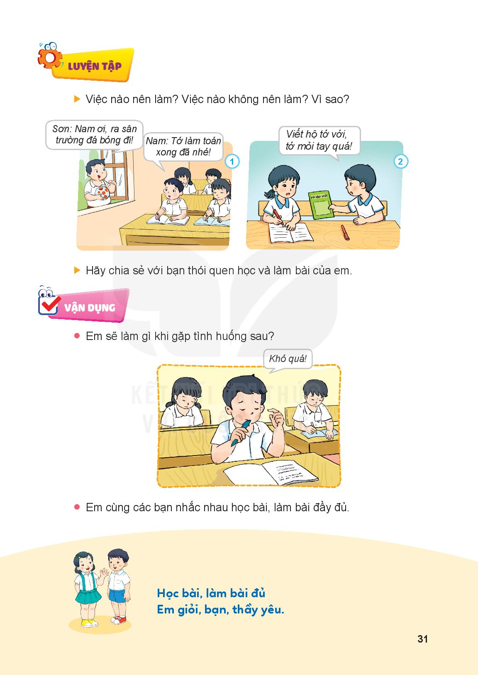
LUYỆN TẬP:
Việc nào nên làm? Việc nào không nên làm? Vì sao?

Slide 6
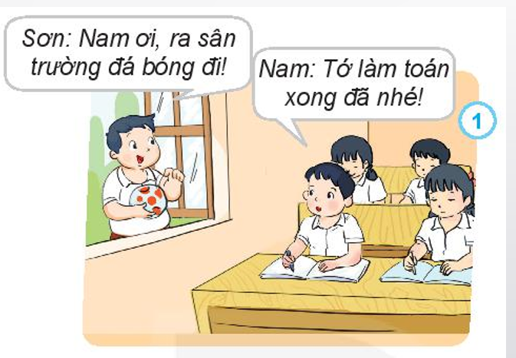

Slide 7
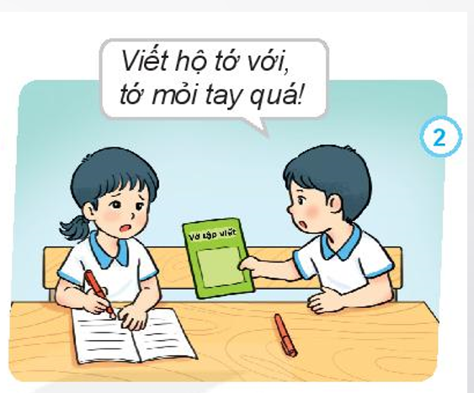

Slide 8
Các em cần học bài và làm bài tập đầy đủ. Học xong các em mới được đi chơi.

Slide 9
Hãy chia sẻ với bạn thói quen học và làm bài của em.( 2’)
Để đạt kết quả cao trong học tập em cần có thói quen học bài và làm bài đầy đủ.

Slide 10
VẬN DỤNG:
Em sẽ làm gì khi gặp tình huống sau?

Slide 11
Các em cần nhắc nhau học bài, làm bài đầy đủ.

Slide 12
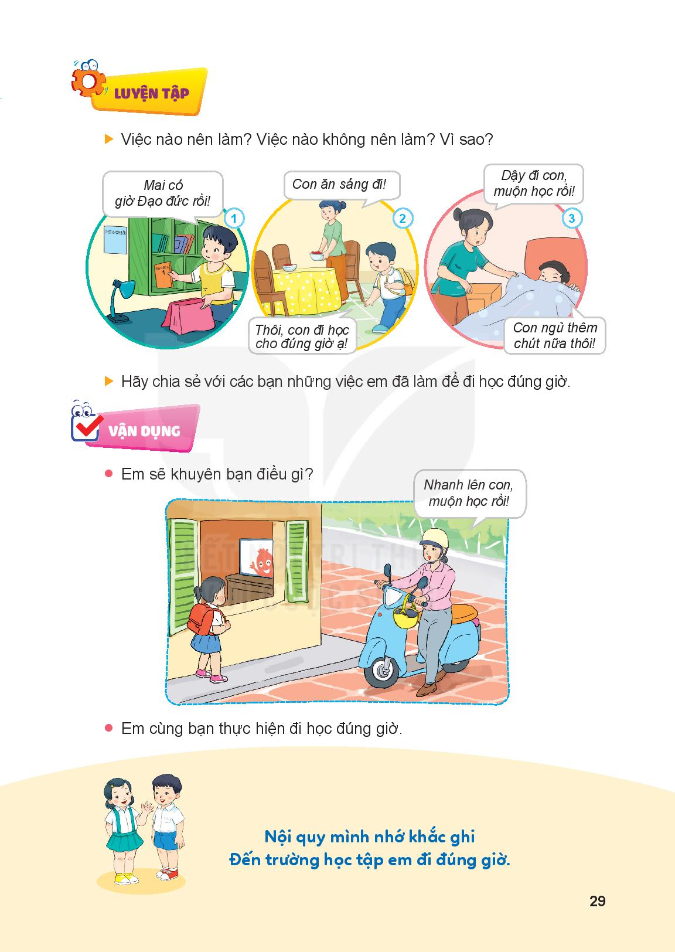
Học bài, làm bài đủ
Em giỏi, bạn, thầy yêu.

Slide 13
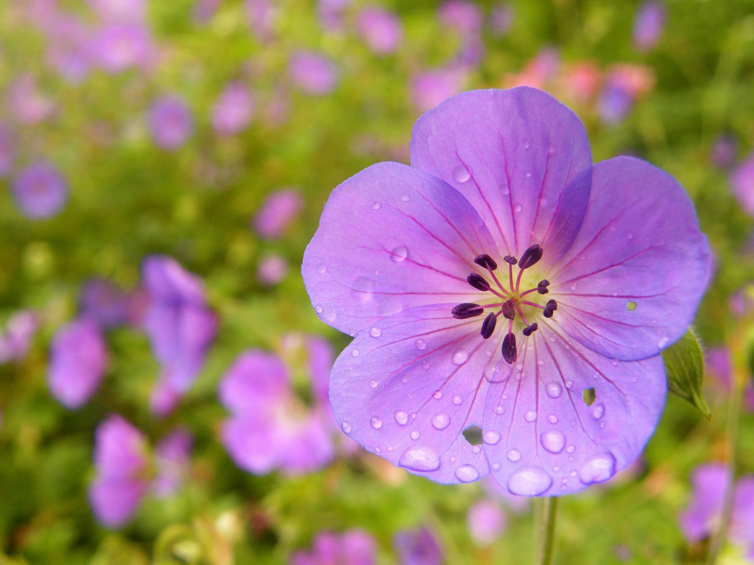
Tiết học tạm dừng tại đây
Xin chân thành cảm ơn thầy cô và các em
Kính chúc quý thầy cô sức khoẻ và thành đạt
Chúc các em chăm ngoan, học giỏi

